Slide 1
المحاضرة1 في مادة الإحصاء الرياضي و تطبيق الاختبارات الرياضية نظرية المجموعات
د. راشدي خضرة

Slide 2
تعاريف
نظرية المجموعات : نظرية المجموعات هي احدى فروع علم المنطق الرياضي التي تدرس المجموعات و هي مهمة في دراسة الاحتمالات
المجموعة : هي تجمع من أشياء محددة تسمى ‘عناصر’. و هي كائن رياضي يعبر عنها بالحروف الكبيرة :A,B,C... و يعبر عن عناصرها بالحروف الصغيرة :a, b, c...
مثال : A مجموعة الاعداد 1،2،3،4
B مجموعة اشهر السنة
C مجموعة الاعداد الكبيرة
D مجموعة الكتب المفيدة
فتكون كلا من A و B مجموعتين لان عناصرهما معروفة ، في حين C و D ليستا مجموعتين لا الكبر و الفائدة يتفاوت تعريفهما من فرد الى اخر
و نكتب مثلا : A = { a, b, c, d} و نقول ان a ينتمي الى A و نكتب رياضيا : a $∈$ A

Slide 3
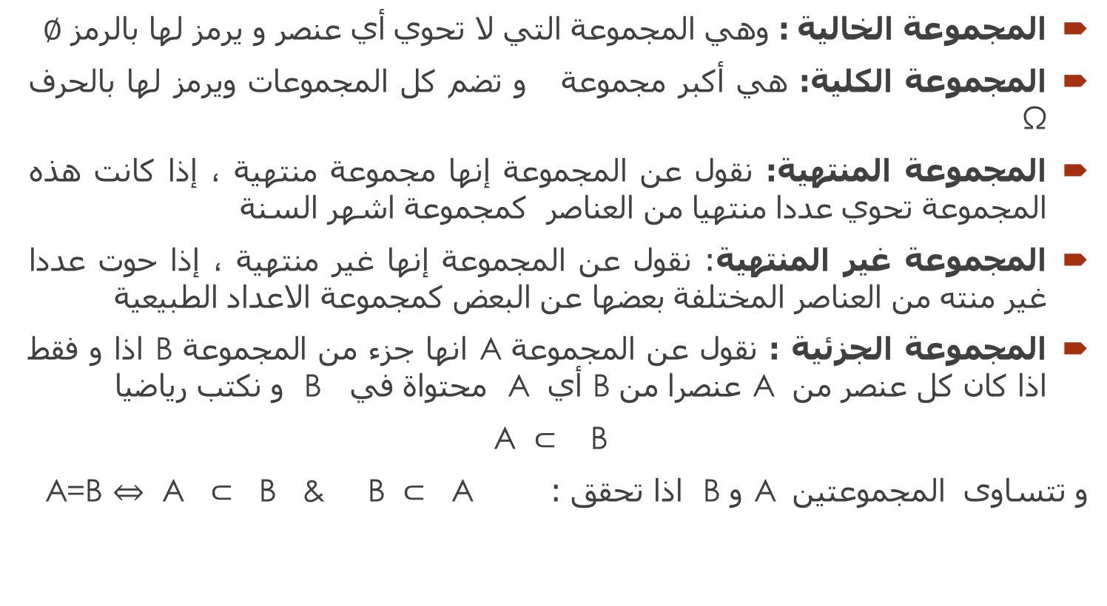
أنواع المجموعات
المجموعة الخالية : وهي المجموعة التي لا تحوي أي عنصر و يرمز لها بالرمز $∅$
المجموعة الكلية: هي أكبر مجموعة و تضم كل المجموعات ويرمز لها بالحرف Ω
المجموعة المنتهية: نقول عن المجموعة إنها مجموعة منتهية ، إذا كانت هذه المجموعة تحوي عددا منتهيا من العناصر كمجموعة اشهر السنة
المجموعة غير المنتهية: نقول عن المجموعة إنها غير منتهية ، إذا حوت عددا غير منته من العناصر المختلفة بعضها عن البعض كمجموعة الاعداد الطبيعية
المجموعة الجزئية : نقول عن المجموعة A انها جزء من المجموعة B اذا و فقط اذا كان كل عنصر من A عنصرا من B أي A محتواة في B و نكتب رياضيا
A $⊂$ B
و تتساوى المجموعتين A و B اذا تحقق : A ⊂ B & B ⊂ A A=B $⇔$

Slide 4
هام
} 1،2 } و { 2،1 } هما نفس المجموعة
نقول ان a ينتمي الى المجموعة Aو نكتب a $∈$ A :
نقول ان e لا ينتمي الى المجموعة Aو نكتب e ∉ A :
{ 2 } تمثل المجموعة الأحادية ( تحوي عنصرا واحدا فقط)

Slide 5
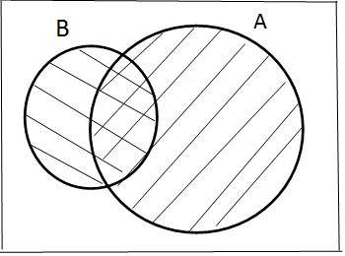
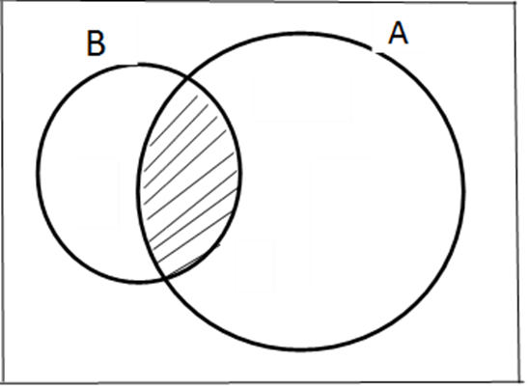
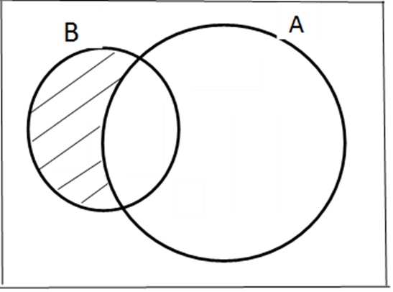
العمليات على المجموعات
اجتماع مجموعتين (اتحاد):
A∪B ={x/x ∈ A ou X∈B }
تقاطع مجموعتين :
A∩B = {x/x ∈ A et x ∈ B}
الفرق بين مجموعتين :
A-B = {x/x ∈ A et x ∉ B}

Slide 6
خواص المجموعات
نعتبر المجموعات غير الخالية التالية A و B وC لدينا الخواص التالية :
خاصية التبديل A ∩ B = B ∩ A
A ∪ B = B ∪ A
خاصية التجميع : (A ∩ B) ∩C = A ∩(B ∩ C )
(A ∪ B)∪ C = A ∪(B ∪ C)
خاصية التوزيع A ∩(B ∪ C = (A ∩B)∪(A ∩ C )
A ∪(B ∩ C) = (A ∪B)∩(A ∪ C)

Slide 7
أجزاء و تجزئة مجموعة
أجزاء مجموعة : إذا كانت A مجموعة ما ، فإن المجموعة المكونة من جميع المجموعات الجزئية الممكن تكوينها من المجموعة A تسمى مجموعة أجزاء A و نرمز لها ڊ P(A)
مثال : A = { 1,2} : P(A) = {Ф,{1},{2},{1,2}}
حيث إذا كان عدد عناصر المجموعة هو n فان عدد أجزاء المجموعة هو $2^{n}$
تجزئة المجموعة : لتكن المجموعة A و المجموعات A₁,A₂,A₃,……A_{n} نقول أن هذه المجموعات تشكل تجزئة للمجموعة A إذا كانت منفصلة مثنى مثنى و اجتماعها هو المجموعة A
و نكتب رياضيا :

Slide 8
الاحتواء
تعريف : نقول أن المجموعة A محتواة في المجموعة B ‘ذا كان أي عنصر x من A موجود في B و نكتب رياضيا :
إذا كانت المجموعة A غير محتواة في المجموعة B نكتب :
عندما يكون عنصرا واحدا على الأقل من B لا ينتمي الى A نسمي الاحتواء تاما و نكتب
تكون المجموعتين A و B متقارنتين اذا كان A⊆B أو B⊆A
تكون المجموعتين A و B متساويتين(A=B ) اذا كان كا عنصر من A ينتمي الىB و كل عنصر من Aينتمي الى B

Slide 9
متممة مجموعة و خصائصها
تعريف : إذا كانت A مجموعة جزئية من المجموعة Ω ، نسمي مجموعة العناصر التي تنتمي الى Ωو لا تنتمي الى Aمتممة A و نرمز لها $\overline{A}$و نكتب : $\overline{A}$ = {x/x∈Ω,x ∉ A}
قانون مورغان :
$\overline{A∪B}$ = $\overline{A }$ ∪ $\overline{B}$
$\overline{A∩B}$ = $\overline{A }$ ∩ $\overline{B}$
خواص :
A ∪ $\overline{B}$= Ω
A ∩ $\overline{B}$= Ф
$\overline{Ф }$ = $Ω$
$\overline{Ω }$ = $Ф$

Slide 10
تطبيق
لدينا المجموعتين A و B حيث :
A= {4,6,9,13,21,7} , B = {0,6,7}
جد كلا من – المجموعات الجزئية الممكنة في B
-تقاطع و اتحاد و الفرق بين المجموعتين A B
- متممة E={4,21,13} الى المجموعة A

Slide 11
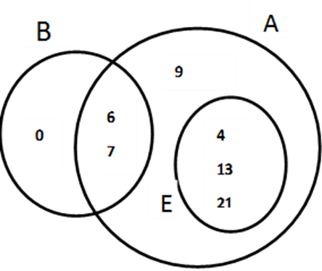
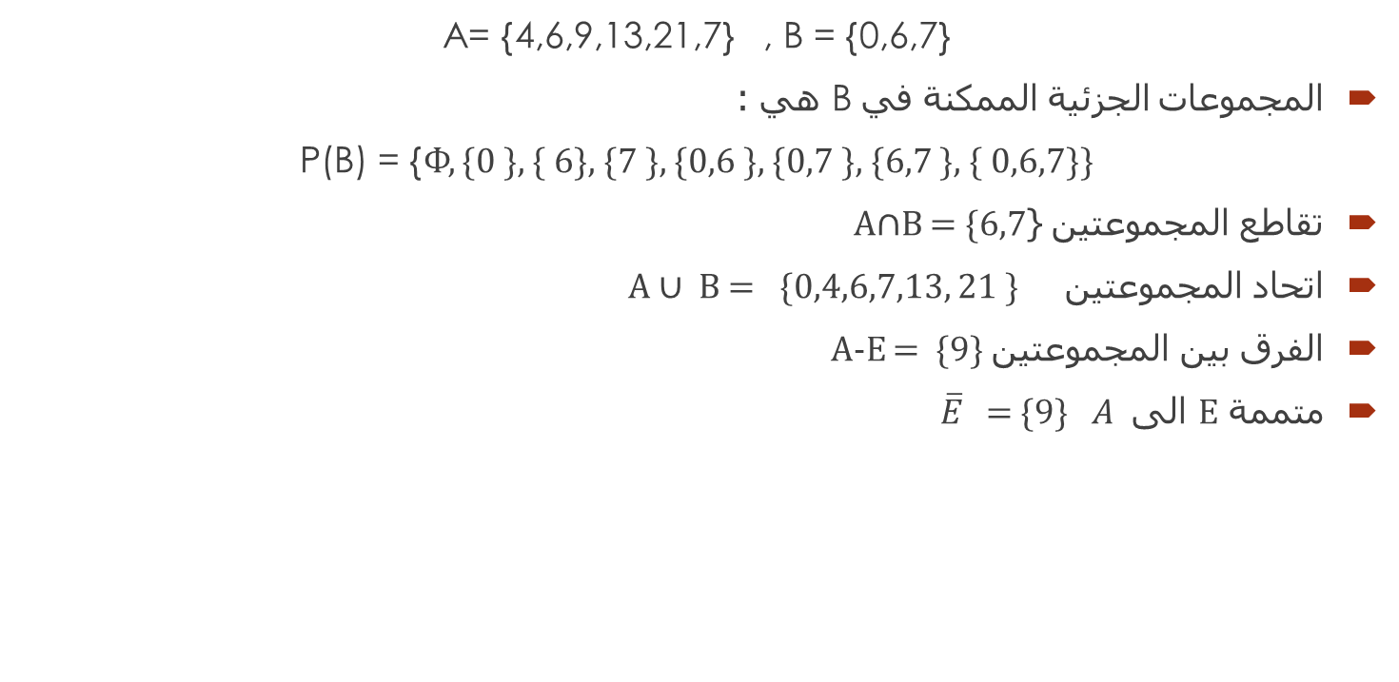
حل التطبيق
A= {4,6,9,13,21,7} , B = {0,6,7}
المجموعات الجزئية الممكنة في B هي :
P(B) = {Ф, {0 }, { 6}, {7 }, {0,6 }, {0,7 }, {6,7 }, { 0,6,7}}
تقاطع المجموعتين {A∩B = {6,7
اتحاد المجموعتين A ∪ B = {0,4,6,7,13, 21 }
الفرق بين المجموعتين A-E = {9}
متممة E الى $A$ = {9} $\overline{E}$

Slide 12
الى اللقاء مع المحاضرة التالية الخاصة بالتحليل التوافقي ( أساليب العد)

